Slide 1
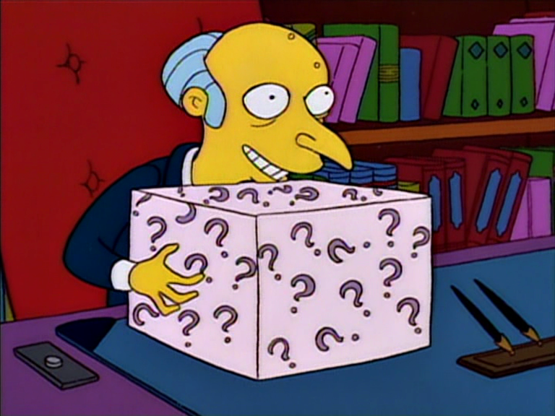
Caja misteriosa (mystery box)

Slide 2
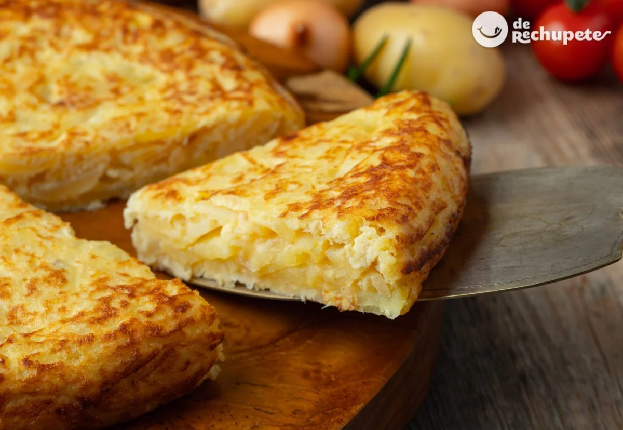
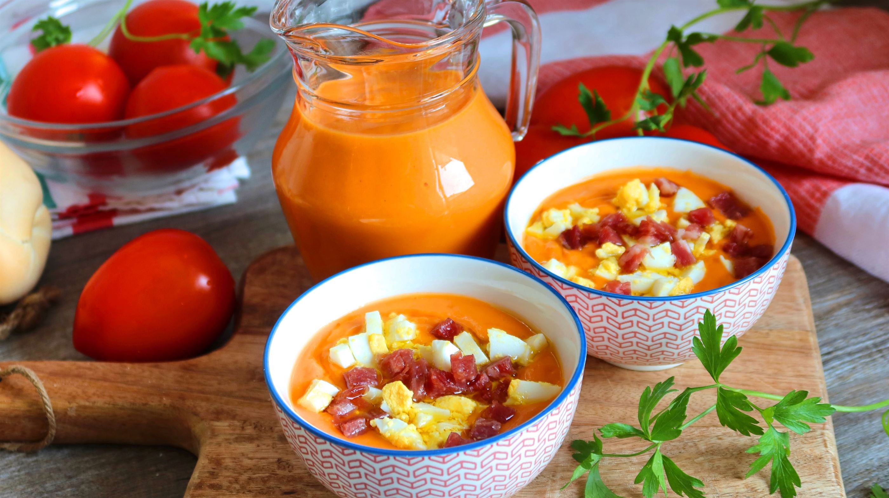
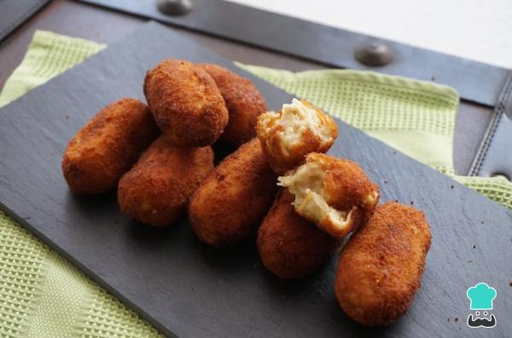
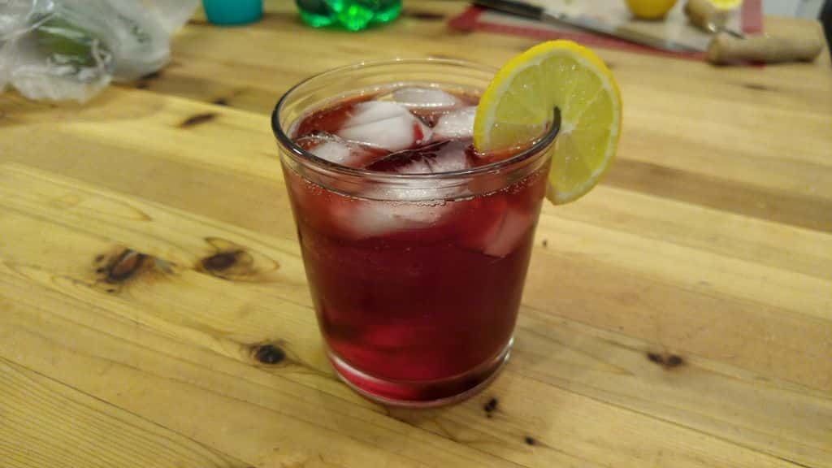
LOS EQUIPOS
EQUIPO TORTILLA
EQUIPO SALMOREJO
EQUIPO CROQUETA
EQUIPO TINTO DE VERANO

Slide 3
Pregunta n.º 1
Wie sagt man “ich bin 22 Jahre alt” auf Spanisch?
Solución (Lösung):
Tengo veintidós años
Wollt ihr die Punkte verschenken oder behalten?
-25
puntos

Slide 4
Pregunta n.º 2
Wie sagt man, dass er oder sie Spanisch, Englisch und Französisch spricht?
Solución (Lösung):
Él / ella habla español, inglés y francés
30
puntos
Wollt ihr die Punkte verschenken oder behalten?

Slide 5
Pregunta n.º 3
Wie sagt man “du heißt Alberto” auf Spanisch?
Solución (Lösung):
(tú) Te llamas Alberto
(oder auch: Eres Alberto / Tu nombre es Alberto)
100
puntos
Wollt ihr die Punkte verschenken oder behalten?

Slide 6
Pregunta n.º 4
¿Cuánto es quince más quince (en español)?
(Wie viel ist 15 + 15 = ?)
Quince más quince son…
Solución (Lösung):
Quince más quince son treinta
15 + 15 = 30
- 50
puntos
Wollt ihr die Punkte verschenken oder behalten?

Slide 7
Pregunta n.º 5
Beantworte die Frage:
+ ¿Dónde vives?
- “…”
Vivo en… (Münster, Alemania, Sevilla, etc.)
75
puntos
Wollt ihr die Punkte verschenken oder behalten?

Slide 8
Pregunta n.º 6
Ist folgendes Wort maskulin oder feminin?
____ día
un / el
un / el .vs. una / la
- 100
puntos
Wollt ihr die Punkte verschenken oder behalten?

Slide 9
Pregunta n.º 7
Was sagt man im Spanischen nachdem man sich gegenseitig vorgestellt hat?
¡Encantado / Encantada! (de conocerte)
- 40
points
Wollt ihr die Punkte verschenken oder behalten?

Slide 10
Pregunta n.º 8
Stellt jemandem von eurer Gruppe vor! (ohne Fehler! ;) )
Infos: Name, Alter, Herkunft/Wohnsitz und Sprachen
80
puntos
Wollt ihr die Punkte verschenken oder behalten?

Slide 11


Y los ganadores y las ganadoras son…
¡ENHORABUENA!
GLÜCKWUNSCH!

